Slide 1
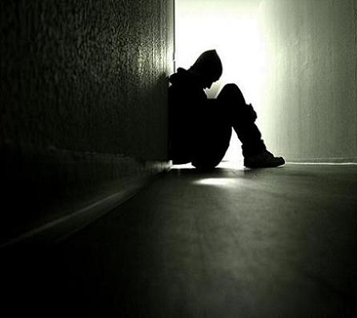
KENDİNE ZARAR VERME DAVRANIŞI
ÇANKAYA REHBERLİK VE ARAŞTIRMA MERKEZİ

Slide 2
TANIM
Kendine zarar verme davranışı:
Yaşamını sonlandırma amacı olmaksızın kişinin bilinçli bir şekilde kendi beden dokularına zarar vermesi olarak tanımlanmıştır.
ÇANKAYA REHBERLİK VE ARAŞTIRMA MERKEZİ

Slide 3
Kendİne zarar verme davranIşInI tanImlamak İçİn KULLANILAN ÖLÇÜTLER
Davranışın sürekli tekrarlanması (kronik kendine zarar verme davranışı),
Kişinin kendine zarar vermeden önce gerilim duygusuna sahip olması,
Fiziksel acıyla beraber rahatlama, zevk alma veya hoşuna gitme duygusunun yaşanması,
Utanma ve sosyal olarak damgalanma korkusu karşısında kendine zarar vermenin izlerini ya da kanı gizlemeye çalışma.
ÇANKAYA REHBERLİK VE ARAŞTIRMA MERKEZİ

Slide 4
SIK GÖRÜLEN KENDİNE ZARAR VERME DAVRANIŞLARI
Kendini kesme,
Kendini ısırma,
Cilde harf/şekil kazıma,
Kendini yakma,
Çimdikleme,
Saç kopartma,
Tırnaklama,
Kendini sert bir yere çarpma,
Kendine vurma,
Yaraların iyileşmesine engel olma,
Cildi sert bir yere sürtme,
Kendine iğne batırma,
Tehlikeli/zararlı madde içme/yutma.
ÇANKAYA REHBERLİK VE ARAŞTIRMA MERKEZİ

Slide 5
İSTATİSTİKLER VE TEMEL BİLGİLER
Davranışa başlama yaşı genellikle 12-15.
Türkiye’de ise16-20 yaşları arasında başladığı saptanmıştır.
Yaygınlığı %13-%25.
Süreklilik gösteren kendine zarar verme oranı ise %4 ile %6 aralığındadır.
Türkiye’de ise yaygınlık oranı yaklaşık % 20 olarak bulunmuştur.
ÇANKAYA REHBERLİK VE ARAŞTIRMA MERKEZİ

Slide 6
MADDE KULLANIMI VE kendİne zarar verme
Süreklilik gösteren kendine zarar verme davranışı olan bireylerde madde kullanımı sıklıkla görülmektedir.
ÇANKAYA REHBERLİK VE ARAŞTIRMA MERKEZİ

Slide 7
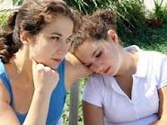
ERGENLİK VE KENDİNE ZARAR VERME
Ergenlerde KZVD geçici bir sıkıntı dönemini temsil ediyor ve ciddi bir risk taşımıyor olabileceği gibi psikolojik sorunlarla da ilgili olabilir ve gelecekte ortaya çıkabilecek intihar davranışı riskinin güçlü bir şekilde artmasına dair önemli bir göstergeye de işaret edebilir.
Bu nedenle bu davranışı sergileyen bir bireyle karşılaşıldığında konunun ciddiyetle dikkate alınması ve gerekli yönlendirmelerin yapılması oldukça önemlidir.
Sıkıntı yaratan duygularla baş etmede ve yaşadığı sorunları çözmede zorluk çeken ergenlerde KZDV sık gözlenir.
ÇANKAYA REHBERLİK VE ARAŞTIRMA MERKEZİ

Slide 8
ŞANLIURFA’da, iki genç kız, Balıklıgöl kenarında kollarını jiletleyip, yanlarına kimseyi yaklaştırmadı. Uzun süre ellerinde jiletle etrafa tehditler savurup, kendilerine zarar veren genç kızlar, sağlık ekipleri tarafından ikna edilip tedavi için sağlık ocağına götürüldü. 20.06.2011
ÇANKAYA REHBERLİK VE ARAŞTIRMA MERKEZİ

Slide 9
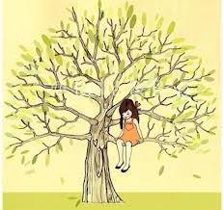
Rİsk faktörlerİ
Çocukken yaşanan duygusal, fiziksel, cinsel istismar
Çocukken yaşanan travmatik olaylar
Zayıf aile bağları
Aile içi şiddet
Alkolik anne-baba
İhmal
ÇANKAYA REHBERLİK VE ARAŞTIRMA MERKEZİ

Slide 10
Rİsk faktörlerİ
7. Olumsuz aile tutumları
8 Duygusal izolasyon
9. Yeme bozuklukları
10 Depresyon
11. Çeşitli kişilik bozuklukları ya da psikolojik rahatsızlıklar gibi.
ÇANKAYA REHBERLİK VE ARAŞTIRMA MERKEZİ

Slide 11
Rİsk faktörlerİ İSTİSMAR
Çocukluk çağında fiziksel ve cinsel istismara maruz kalmak ilerleyen yaşlarda kişilik bozukluklarına ve kendine zarar verme davranışına sebep olabilir.
ÇANKAYA REHBERLİK VE ARAŞTIRMA MERKEZİ

Slide 12
İstİsmara uğrayan kİşİlerİn kendİlerİNE ZARAR VERMELERİNİN nedenlerİ
Kendilerini cezalandırma,
Duyguları bastırmadaki yetersizlik,
Başa çıkmada yetersizlik,
Kendilik kontrollerini sağlamak,
İntikam almak,
Yaşadıklarını kendilerine göstermek,
Öfkenin farkına varmak,
Sembolleştirme.
ÇANKAYA REHBERLİK VE ARAŞTIRMA MERKEZİ

Slide 13
NEDEN BİREYLER KENDİNLERİNE ZARAR VEREN DAVRANIŞLAR SERGİLER?
Kendine acı veren duyguları hafifletme ve gerilimi azaltma
Yaşadıkları duygusal acıyı fiziksel acıyla unutmaya çalışma
Yoğun ve başa çıkılamayan olumsuz duygularla baş edebilme
ÇANKAYA REHBERLİK VE ARAŞTIRMA MERKEZİ

Slide 14
Kendine zarar verdikten sonra ise bireyler bir süre rahat ve huzurlu hissettiklerini dile getirmişlerdir.
Ancak bu hisler geçicidir ve muhtemelen kişiler bu davranışın altında yatan problemleri fark edip, olanlarla yüzleşinceye ve sağlıklı başa çıkma mekanizmaları oluşturuncaya kadar kendilerine zarar vermeye devam edeceklerdir.
ÇANKAYA REHBERLİK VE ARAŞTIRMA MERKEZİ

Slide 15
Kendine zarar verme, bilinçli, seçilmiş, kasıtlı bir İNTiHAR DENEMESİ DEGİLDİR.
Bu konuda özel eğitimli uzmanlarca tedavisi gerekir. Gerekli tedavi adımları atılmazsa, gerekli başka alternatifler, daha sağlıklı basa çıkmak metotları terapilerle öğretilmezse çok daha ciddi sonuçlar ortaya çıkabilir.
ÇANKAYA REHBERLİK VE ARAŞTIRMA MERKEZİ

Slide 16
duygular
Üzüntü
Öfke
Korku
Utanma
Suçluluk
Yalnızlık
Boşluk hissi
Nefret
Çaresizlik
Duygusal hissizlik ya da uyuşmuşluk hissi
ÇANKAYA REHBERLİK VE ARAŞTIRMA MERKEZİ

Slide 17
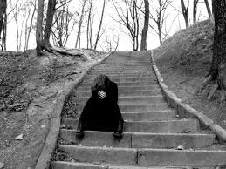
KENDİNE ZARAR VEREN BİR GENÇ DUYGULARINI ŞU ŞEKİLDE İFADE ETMİŞTİR:
‘….Duygusal acılar gerçek değildir ve bunu iyileştiremezsin, eğer onu dışsallaştırırsan o zaman gerçek olur, onu görebilirsin… bu acıyı içimden atmam ve başka bir yere taşımam gerekiyor
ÇANKAYA REHBERLİK VE ARAŞTIRMA MERKEZİ

Slide 18
YANLIŞ bİlİnenler
Kendine zarar vermek başarılmamış bir intihardır
Kendine zarar vermek sadece dikkat çekmek için yapılır
Kendine zarar vermek çılgınlık işaretidir
Kendine zarar veren kişi başkaları için de tehlikelidir
ÇANKAYA REHBERLİK VE ARAŞTIRMA MERKEZİ

Slide 19
KENDİNE ZARAR VEREN ÇOCUĞA NASIL YAKLAŞMALIYIZ
AİLELERE ÖNERİLER
ÇANKAYA REHBERLİK VE ARAŞTIRMA MERKEZİ

Slide 20
ÇOCUĞUMUN KENDİNE ZARAR VERDİĞİNİ NASIL ANLARIM
Kollarda, bacaklarda, karında kesik ya da yanık izleri olması.
Gizlenmiş jilet, bıçak ya da başka kesici aletler ve paket lastiği (kan akışını arttırmak ya da yaralanan bölgeyi uyuşturmak için).
Yatak odasında ya da banyoda uzun süre yalnız kalma.
Mevsime uymayan kıyafetler giyinme. Yaz mevsiminde uzun kollu giysiler giyinme gibi.
ÇANKAYA REHBERLİK VE ARAŞTIRMA MERKEZİ

Slide 21
ÇOCUĞUnuzUN KENDİNE ZARAR VERDİĞİNİ ÖĞRENDİĞİnizde…
Böyle bir durumda oldukça karışık duygular yaşamaya hazırlıklı olmalısınız.
Şok ve reddetme
Öfke ve hayal kırıklığı
Suçluluk
ÇANKAYA REHBERLİK VE ARAŞTIRMA MERKEZİ

Slide 22
KENDİNE ZARAR VERME (ÖRNEĞİN KESME) ANINDA ÇOCUĞUNUZU GÖRDÜYSENİZ…
Mümkün olduğunca sakin olmaya çalışın, aşırı tepkiler vermeyin.
Çocuğun etrafını güvenli hale getirin,
Kesiler, yaralar çok derin değilse ya da ağır değilse önlemeye çalışmayın. Aksi halde çocuk/ergen kendisine daha ciddi zarar verebilir.
Kesiler/yaralar derinse/ağırsa çocuğu durdurun ve hemen bir hastaneye götürün.
ÇANKAYA REHBERLİK VE ARAŞTIRMA MERKEZİ

Slide 23
Çocuğunuzun yaralarINI (DAVRANIŞTAN SONRA) İlk gördüğünüzde
Şok olabilir ya da öfkelenebilirsiniz. Ama bu duygularınızı olabildiğince göstermemeye çalışın. Aşırı tepkiler vermeyin. Sakin olmaya çalışın.
O anki duygularınızı dürüst bir biçimde paylaşın.
Kesi ister derin olsun ister hafif olsun mutlaka pansuman yapılmasını sağlayın.
O anda ya da o gün konunun üstüne fazla gitmeyin. Bu süreçte okul rehber öğretmeninden konuyla ilgili bilgi alın.
Daha sonra konuşarak onu bir uzmandan yardım almaya ikna etmeye çalışın.
Çocuğunuz yardım almaya başladıysa sonraki süreçte mutlaka uzmanla işbirliği yapın ve çocuğunuzu izlemeye devam edin.
ÇANKAYA REHBERLİK VE ARAŞTIRMA MERKEZİ

Slide 24
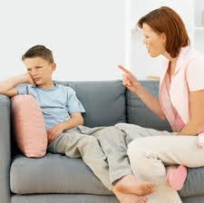
ÇOCUĞUMLA KONUŞURKEN Söylememem ve yapmamam GEREKEN ŞEYLER NELERDİR?
Aşağıdaki davranışlar çocuğunuzun bu davranışının artmasına neden olabilir?
Bağırmak
Nutuk çekmek
Küçümsemek
Sert ve uzun cezalar vermek
Mahremiyetine saygı göstermemek
Ültimatom/emir vermek
Tehdit etmek
ÇANKAYA REHBERLİK VE ARAŞTIRMA MERKEZİ

Slide 25
AŞAĞIDAKİ İFDELER ÇOCUĞA YARDIMI olmayacak İfadelerdİr:
“Ne hissettiğini anlıyorum.
Bunu kendine yapacak kadar çıldırmış/delirmiş olamazsın.
Bunu bana kendimi suçlu hissettirmek için yapıyorsun.
Bunu bana nasıl yaptın?
ÇANKAYA REHBERLİK VE ARAŞTIRMA MERKEZİ

Slide 26
Çocuğunuzla güç mücadelesine girmeyin.
ÇANKAYA REHBERLİK VE ARAŞTIRMA MERKEZİ

Slide 27
Çocuğu kendini yaralayan bir anne şunları dile getirmiştir:
«Kafanızın bir yerinde bir ses size hayal kırıklığıyla ‘durdur şunu’ diyor. Bu çok zor, bence bu durumla ilgili ya da buna neden olan şeyler konusunda daha çok şey bilmek bu sesi bastırıyor …. Fakat unutmayın ki kendi çocuğunuz bile olsa birinin davranışlarını kontrol edemezsiniz ve bunu yapmaya çalışmak durumu daha iyi hale getirmiyor.»
ÇANKAYA REHBERLİK VE ARAŞTIRMA MERKEZİ

Slide 28
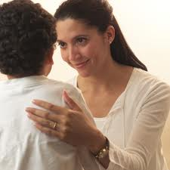
Çocuğunuzu ciddiye alın.
Kendisini yaralayan bir gencin ailesiyle yaptığı konuşmaya ilişkin ifadesi şu şekildedir:
“Annem ve babam çılgına döndü ve bunu tekrar yapmamam için bana söz verdirttiler. Onlara sadece kendilerini iyi hissetsinler diye ‘tamam’ dedim. Bu onlar için yeterliydi. Fakat beni ciddiye almadıkları ve yardım almamı sağlamadıkları için çok incindim.”
ÇANKAYA REHBERLİK VE ARAŞTIRMA MERKEZİ

Slide 29
ÇOCUĞUMLA NASIL KONUŞMALIYIM?
Çocuğunuzun bu davranışını görmezden gelmeyin ya da onu yok saymayın.
Yapıcı olmaya çalışın.
Çocukla konuşurken göz iletişimi kurun.
Düşüncenizi söylemeden önce saygıyla çocuğu dinleyin.
ÇANKAYA REHBERLİK VE ARAŞTIRMA MERKEZİ

Slide 30
Sakin ve şefkatli bir ses tonuyla konuşun.
Ergen olduğunuz yıllarda duygusal bir sorunla karşılaştığında size yardımcı olan şeyleri düşünün.
Çocuğunuz konuşmak istemezse onu zorlamayın.
Çocuğunuzdan kendisine zarar veren eşyaları almayın.
ÇANKAYA REHBERLİK VE ARAŞTIRMA MERKEZİ

Slide 31
ÇOCUĞUMLA KONUŞURKEN NE TÜR SORULAR SORABİLİRİM?
Çocuğunuza direkt sorular sormanız onu korkutabilir ve saldırıya uğramış gibi hissettirebilir. Çocuğunuza yardım etmenin en yapıcı yolu öncelikle problemi ve yardıma ihtiyacı olduğunu kabullenmektir. Aşağıda söyleyebileceğiniz bazı ifadeler yer almaktadır:
ÇANKAYA REHBERLİK VE ARAŞTIRMA MERKEZİ

Slide 32
Çocuğunuz konuşmak istemiyorsa:
Eğer benimle şu anda konuşmak istemiyorsan bunu anlarım. Sadece ne zaman konuşmak istersen burada olduğumu bilmeni isterim. Bunun için sana gelip sormamı mı istersin yoksa kendin mi gelmek istersin?
Şayet konuşmaya hazırsa:
Kendine zarar verme davranışına neden olan duygularını, düşüncelerini öğrenmeye ve anlamaya çalışın. Bunu doğrudan sormak zor gelebilir. Örneğin seni sıkan, üzen bir şey mi oldu? gibi ifadeler kullanabilirsiniz.
Kendini yaraladıktan sonra ne hissettiğini bana anlatır mısın?
Kendini yaralaman ile ilgili olarak benimle konuşmak sana iyi geldi mi? Neler hissediyorsun?
Şu anda seni gerçekten strese sokan ve benim yardımcı olabileceğim bir şey var mı?
Sence ilişkimizde yolunda gitmeyen bir şeyler var mı?
ÇANKAYA REHBERLİK VE ARAŞTIRMA MERKEZİ

Slide 33
ÇOCUĞUNUZLA ARANIZDAKİ İLİŞKİNİN ÖNEMİNİ FARKEDİN!
Çocuğumun kendini yaralaması benim hatam mı?
Hayır. Kimse bir başkasının kendisine böyle bir şey yapmasına neden olamaz.
FAKAT,
Aile ile çocuk arasındaki ilişki biçimi çocuğu duygusal olarak ciddi bir biçimde etkilemektedir. Aşırı duygusal ve duyguları ile baş etme becerisi olmayan gençler ilişkilerinde yaşadıkları baskı yaratan durumlara karşı daha zayıftırlar/hassastırlar. Bu nedenle olumsuz aile-çocuk ilişkileri kendini yaralamak için güçlü bir risk faktörüdür.
ÇANKAYA REHBERLİK VE ARAŞTIRMA MERKEZİ

Slide 34
Aİle İçİ İLİŞKİLERDEKİ DİĞER rİsk faktörLERİ
Baskı yaratan durumları ve duyguları yönetememe
Aile sırları
ÇANKAYA REHBERLİK VE ARAŞTIRMA MERKEZİ

Slide 35
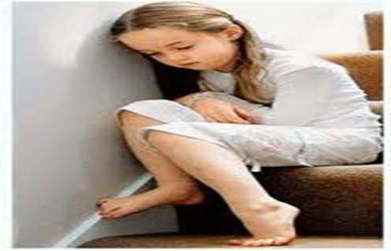
AİLE TUTUMLARININ ETKİSİ
Sınırların belirsizliği ya da aşırı duygusal mesafe, aşırı koruyucu ya da aşırı serbest tutum sorunları tetikleyen önemli risk faktörleridir.
ÇANKAYA REHBERLİK VE ARAŞTIRMA MERKEZİ

Slide 36
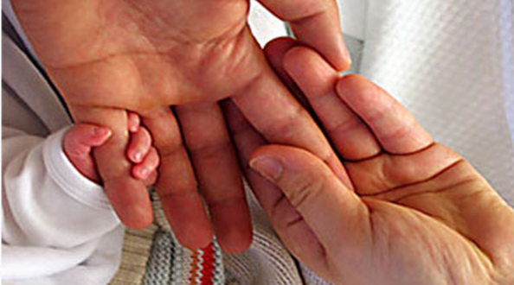
Güvene dayalI İLİŞKİNİN önemİ
Kendini güvende hisseden ve ailesiyle olumlu bağlılık ilişkilerine sahip çocuk ve gençler kolay kolay riskli akran gruplarına çekilememekte ya da akran baskısının kurbanı olmamaktadırlar.
Esnek/duruma çabuk adapte olan genç ya da çocuklar acılı yaşam olaylarından sonra kendilerini çabuk toparlayabilmektedirler.
ÇANKAYA REHBERLİK VE ARAŞTIRMA MERKEZİ

Slide 37
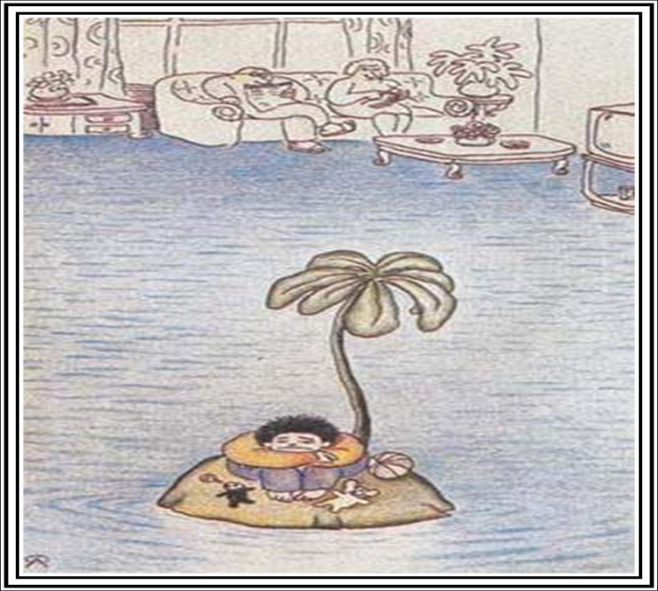
ARKADAŞLARIN ETKİSİ
Eğer çocuk evde ihtiyaçlarını (sevgi, korunma, güven, özgürlük ait olma vb. ) karşılayamıyorsa muhtemelen kendisine ikinci bir aile bulacaktır.
Olumsuz arkadaş çevresi
Çeteler
ÇANKAYA REHBERLİK VE ARAŞTIRMA MERKEZİ

Slide 38
Koruyucu ev ortamI
Model olma.
Karşılıklı iletişim yollarını açık tutma.
Birlikte zaman geçirme.
Ev işleri ve sorumlulukların paylaşılması.
Sınırların ve kuralların net olması.
Çocuğun kişiliğine saygı.
Teknoloji kullanımı konusunda dikkatli olma.
Olumlu baş etme becerileri ile ilgili alıştırmalar yapma.
Çocuğun iyileşme sürecinde baskıcı ve katı olmama.
İyileşme sürecinde sabırlı olma.
ÇANKAYA REHBERLİK VE ARAŞTIRMA MERKEZİ

Slide 39
DEĞİŞİMİN BEŞ AŞAMASI
1. KARAR ÖNCESİ- Reddetme
2. DÜŞÜNCE- Değişimin düşüncede başlaması
3. HAZIRLIK- Anlaşma yapma
4. EYLEM- İlk adım
5. SÜRDÜRME- Sürekliliği sağlamaya dönük çabalar.
ÇANKAYA REHBERLİK VE ARAŞTIRMA MERKEZİ

Slide 40
YARDIM ALINABİLECEK BAZI SAĞLIK KURUMLARI
Ankara Üniversitesi Tıp Fakültesi. Çocuk ve Ergen Ruh Sağlığı ve Hastalıkları Anabilim Dalı Cebeci / Ankara
Hacettepe Üniversitesi Tıp Fakültesi Sıhhiye - Ankara
Gazi Üniversitesi Tıp Fakültesi
Dr. Sami Ulus Kadın Doğum, Çocuk Sağlığı ve Hastalıkları Eğitim ve Araştırma Hastanesi-Çocuk- Ergen Psikiyatrisi birimi.
ÇANKAYA REHBERLİK VE ARAŞTIRMA MERKEZİ

Slide 41
TEŞEKKÜRLER
Hazırlayan: Şermin Pınar Yogev
Bilgi ve Değerlendirme Birimi
Şermin Pınar Yogev
Günsu Ertunç
Gökçen Kılıç
ÇANKAYA REHBERLİK VE ARAŞTIRMA MERKEZİ

Slide 42
Kaynaklar:
1. http://www.isssweb.org/
2. http://www.crpsib.com/whatissi.asp
3. Aksoy, A.,Ögel, K. (2005). Sokakta yaşayan çocuklarda kendine zarar verme davranışı ve madde kullanımı. Anadolu Psikiyatri Dergisi; 6:163-169.
4. http://www.actforyouth.net/resources/rf/rf_nssi_1209.pdf
5. Bildik, T., Somer, O., Başay, B. Başay, Ö., Özbaran, B., (2012). Kendine Zarar Verme Davranışı Değerlendirme Envanteri’nin Türkçe Formunun Geçerlik ve Güvenilirlik Çalışması. Türk Psikiyatri Dergisi;23.
6. Sararçelik, G. (2009). Kasıtlı Kendine Zarar Verme Davranışı Olan Ergen Ve Genç Erişkin Hastalarda Çocukluk Çağı Travmaları. Uzmanlık Tezi.
7. Bozkurt, M. Evren, E., Çetingök, S., (2012).Eroin Bağımlısı Bir Erkek Hastada Tedaviyi Engelleyen Çoklu Kendine Zarar Verme Davranışı: Olgu Sunumu. Düşünen Adam Psikiyatri ve Nörolojik Bilimler Dergisi;25:267-273.
8. Ögel K., Aksoy A. (2006). Kendine Zarar Verme Davranışı Raporu. Yeniden Yayın no:18, İstanbul.
9. http://www.ruki.org/selfinjkesmek.htm
10. Ögel, K., Taner, S., Eke, C., (2003). Çocuk Dostu Okul-Riskli Davranış Gösteren Çocuğun da Dostu Okul. Unicef.
11. http://www.crpsib.com/userfiles/File/Parent.pdf

Slide 43
Resimler için kaynakça:
1. http://alwayslonliness.blogspot.com/2012/06/sometimes-when-one-person-is-missing.html
2. http://www.bilinclitercih.com/?id=258
3. http://www.fotosearch.com/photos-images/family-problems.html
4. http://fotogaleri.stargazete.com/album/haber/686132/12/Guncel
5. http://kidsroomzoom.wordpress.com/2011/08/02/belle-boo
6. http://www.resimlerfrm.com/yalnizlik-resimleri.html
7.http://www.besyilda5d.com/sayfa.asp?sayfaid=21970&sayfaadi=OTOR%DDTER%20ANNE%20BABA%20TUTUMU
8. www.online-utility.org/image/gallery.jsp?title=Stop
9. http://escapeandreport.com/?page_id=4
10. www.popscreen.com/tagged/dünyalık
11.http://www.idealokul.com/?mt=konu&ucat=250&cat=253&id=2830
12. http://www.dusunvebasar.com/yusuf-ozkan-ozburun-aile-ici-iletisim-seminerleri/index.html
13. http://mdarena.blogspot.com/2009/05/cartoon-classics_14.html
14. http://www.customerexperienceservices.com/108/customer-effort-score-conference
Broşür resimler:
15. http://yaymicro.com/vector/happy-family/70984
16.http://djkashmir.com/wallpapers/index.php?dir=Wallpapers/Love%20Wallpapers%20/Love%20Sad%20Pictures%20
17. http://www.malatya.gov.tr/?modul=detay&k_id=339&m_id=26
18. http://cekimyasasi.net/makaleler/2010/01/29/duygular-cikmaz-sokagi/

